Slide 1

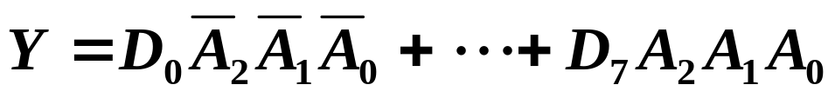
3. 5 用 MSI 实现组合逻辑函数
3. 5. 1 用数据选择器实现组合逻辑函数
一、基本原理和步骤
1. 原理：
选择器输出为标准与或式，含地址变量的
全部最小项。例如
4 选 1
8 选 1
而任何组合逻辑函数都可以表示成为最小项之和
的形式，故可用数据选择器实现。

Slide 2
2. 步骤
(1) 根据 n = k - 1 确定数据选择器的规模和型号
(n —选择器地址码，k —函数的变量个数)
(2) 写出函数的标准与或式和选择器输出信号表达式
(3) 对照比较确定选择器各个输入变量的表达式
(4) 根据采用的数据选择器和求出的表达式画出连线图

Slide 3


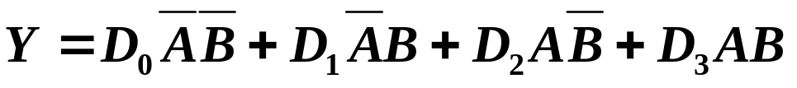
二、应用举例
[例 3.5.1]
用数据选择器实现函数
[解]
可用 4 选 1 数据选择器 74LS153
(1) n = k −1 = 3 −1 = 2
(2) 标准与或式
数据选择器
(3) 确定输入变量和地址码的对应关系
F
方法一：公式法
令 A₁ = A, A₀ = B
Y
1/2 74LS153
D₃
D₂
D₁
D₀
A₁
A₀
ST
则 D₀ = 0 D₁ =D₂ = C D₃ = 1
1
(4) 画连线图
C
A
B

Slide 4
方法二：图形法
按 A、B 顺序写出函数的标准与或式
含变量 C 的 F 的卡诺图
含变量 D_{i} 的 Y 的卡诺图
B
A₀
A
0
1
A₁
0
1
0
0
C
0
D₀
D₁
1
C
1
1
D₂
D₃
令 A₁ = A, A₀ = B
则 D₀ = 0 D₁ =D₂ = C D₃ = 1
(4) 画连线图(与方法一相同)

Slide 5
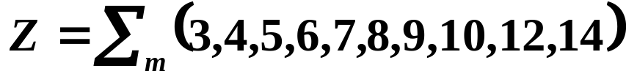
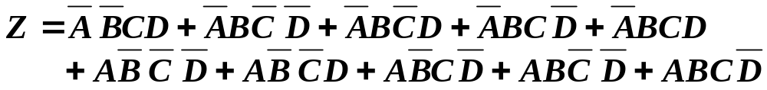
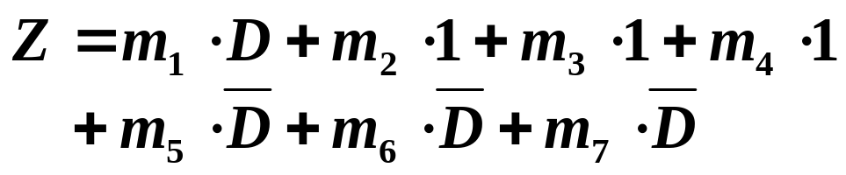
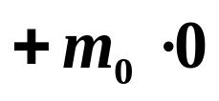
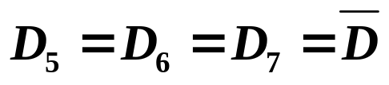
[例 3.5.3] 用数据选择器实现函数
[解]
(1) n = k-1 = 4-1 = 3
用 8 选 1 数据选择器 74LS151
(2) 函数 Z 的标准与或式
8 选 1
(3) 确定输入变量和地址码的对应关系
(4) 画连线图
方法一：公式法
Z
若令
A₂ = A, A₁= B, A₀= C
Y
74LS151
D₇
D₆
D₅
D₄
D₃
D₂
D₁
D₀
A₂
A₁
A₀
S
1
则
D₁=D
D₂=D₃ =D₄ =1
A
B
C
1
D₀= 0
D
D

Slide 6




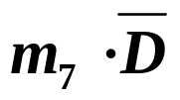
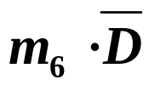
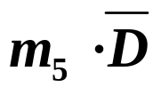

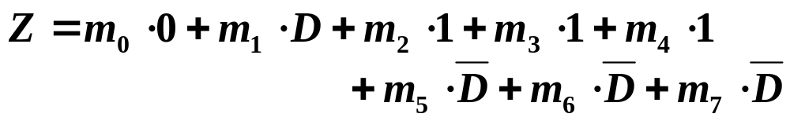



方法二：图形法
令 A₂ = A
A₁= B
A₀= C
CD
AB
00
01
11
10
00
0
0
1
0
01
1
1
1
1
11
1
0
0
1
10
1
1
0
1
则

Slide 7
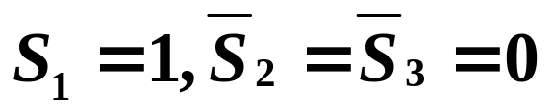
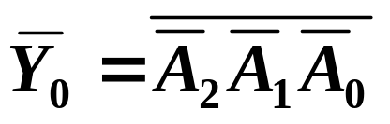
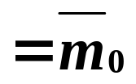
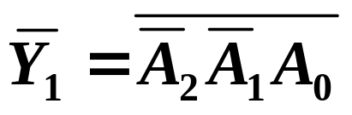
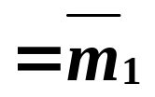
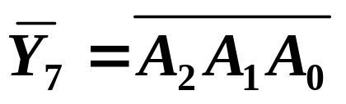
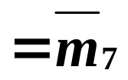
3. 5. 2 用二进制译码器实现组合逻辑函数
一、基本原理与步骤
1. 基本原理：
二进制译码器又叫变量译码器或最小项
译码器,它的输出端提供了其输入变量的
全部最小项。
Y₀
Y₁
Y₂
Y₃
Y₄
Y₅
Y₆
Y₇
Y₀
Y₁
Y₂
Y₃
Y₄
Y₅
Y₆
Y₇
74LS138
…
A₀
A₁
A₂
ST_{B}
ST_{C}
ST_{A}
A₀
任何一个函数都可以
写成最小项之和的形式
A₁
A₂
S₃
S₂
S₁

Slide 8
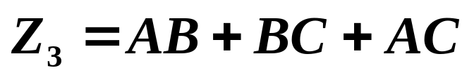
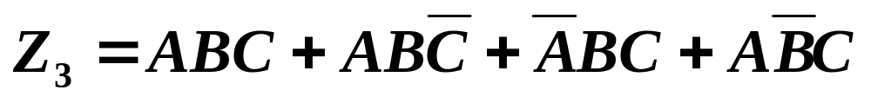
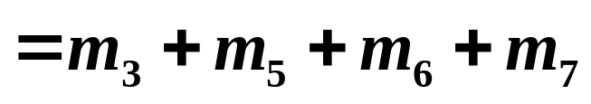
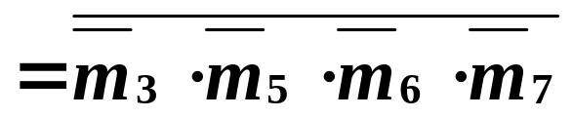
2. 基本步骤
(1) 选择集成二进制译码器
(2) 写函数的标准与非-与非式
(3) 确认变量和输入关系
(4) 画连线图
[例 3.5.5]用集成译码器实现函数
[解]
(1) 三个输入变量，选 3 线 – 8 线译码器 74LS138
(2) 函数的标准与非-与非式

Slide 9
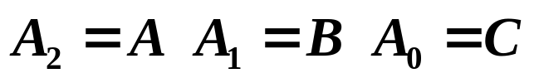
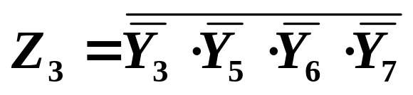
(3) 确认变量和输入关系
Z₃
&
令
Y₀
Y₁
Y₂
Y₃
Y₄
Y₅
Y₆
Y₇
74LS138
则
A₀
A₁
A₂
ST_{B}
ST_{C}
ST_{A}
(4) 画连线图
C
B
A
1
在输出端需增加一个与非门

